Slide 1

ФОТОРЕПОРТАЖ
МБДОУ «Детский сад общеразвивающего вида «Буратино»

Slide 2
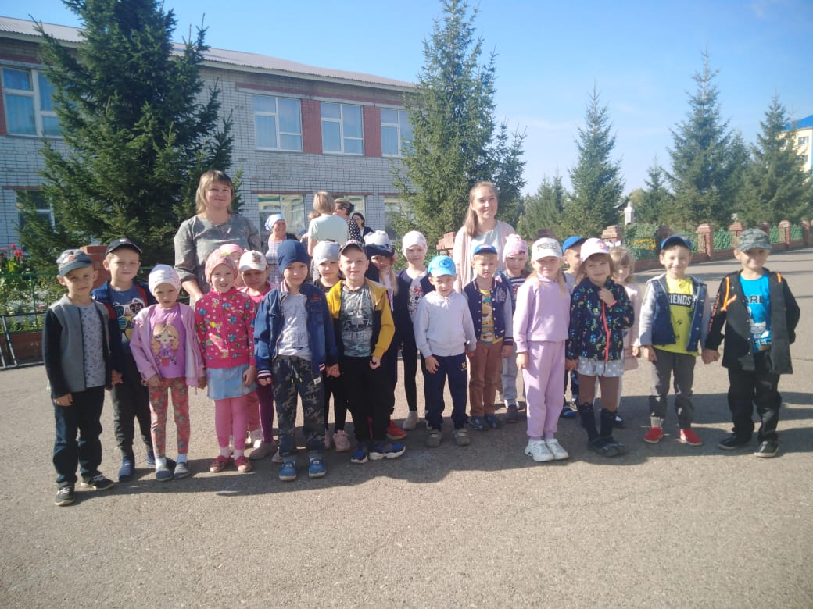
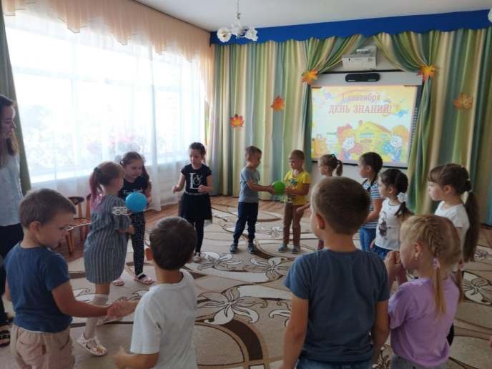
День Знаний
Муниципальное образование
В рамках реализации плана Года родных языков и народного единства, у дошкольников создать положительную мотивацию к учебной деятельности, обогащать словарь детей, развивать творчество, навыки межличностного взаимодействия со сверстниками и взрослыми, формировать чувство уверенности.).
В день знаний – экскурсия в школу

Slide 3
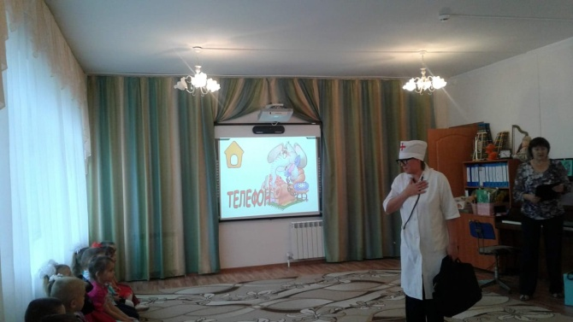
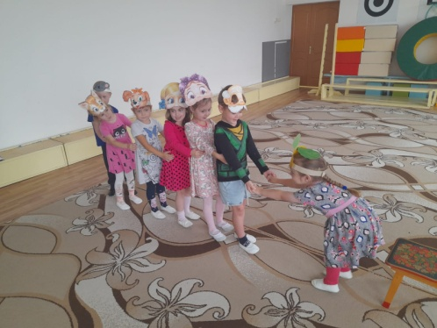
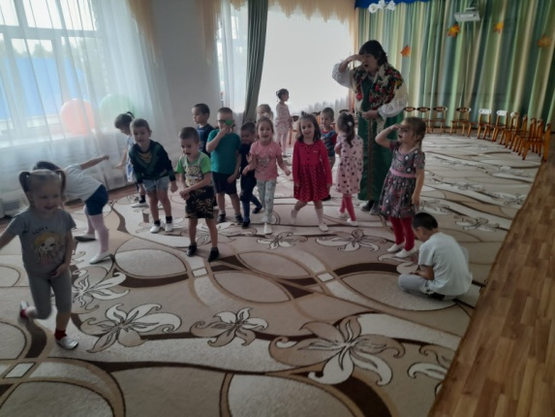
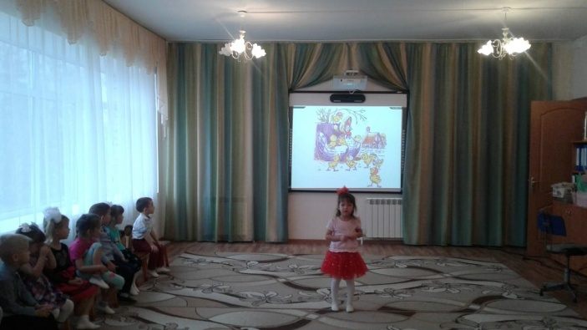
«Экскурсия в мир сказок »
Знакомство дошкольников со сказками разных народов

